Slide 1

§2.3 矩阵的逆
逆矩阵的概念
逆矩阵的运算性质
矩阵方程
矩阵多项式及运算

Slide 2



2.3.1 逆矩阵的概念
1. n阶逆矩阵的定义
定义1 对于n 阶方阵A, 如果存在一个n 阶方阵B, 使得
AB = BA = E
则称矩阵A是可逆的, 并称矩阵B为A的逆矩阵. A的逆
矩阵记作A⁻¹, 即
（1）A与
为同阶方阵；
（2）若 B 是 A 的逆矩阵,那么 A 也是 B 的逆矩阵;
（3）

Slide 3
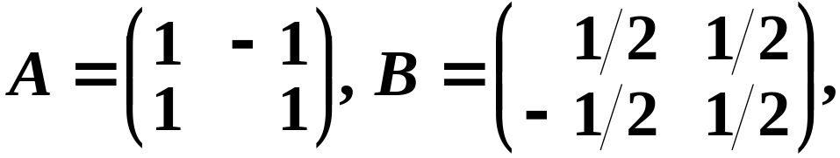
例如: 设
由于 AB = BA =E,
所以 B 为 A 的逆矩阵.

Slide 4
定理1: 若A是可逆矩阵, 则A的逆矩阵是唯一的.
证明: 若设B和C是A的逆矩阵, 则有
AB = BA = E, AC = CA = E,
可得:
B = EB = (CA)B = C(AB) = CE =C.
所以, A的逆矩阵是唯一的, 即
B = C = A⁻¹.

Slide 5
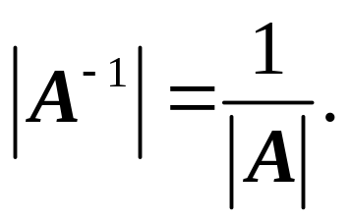
定理2: 若矩阵A为可逆矩阵，则| A | ≠ 0 .
证明: 若A可逆, 则有A⁻¹ , 使得AA⁻¹ = E.
故 | A || A⁻¹ | = | E | = 1,
所以, | A | ≠ 0,且
注：当| A | ≠ 0,称A为非奇异矩阵，否则称A为奇异矩阵.

Slide 6
如何计算逆矩阵？？

Slide 7
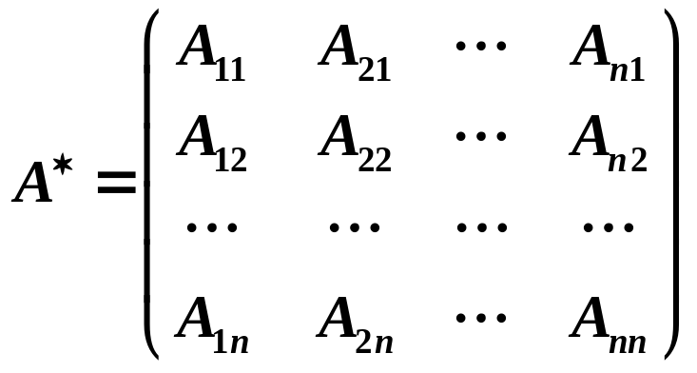


定义2：行列式 |A| 的各个元素的代数余子式 A_{ij} 所构成的如下矩阵
称为矩阵 A 的伴随矩阵.
元素 的代数余子式 位于第 j 行第 i 列

Slide 8
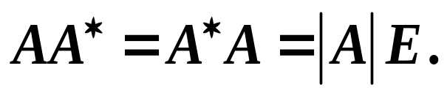
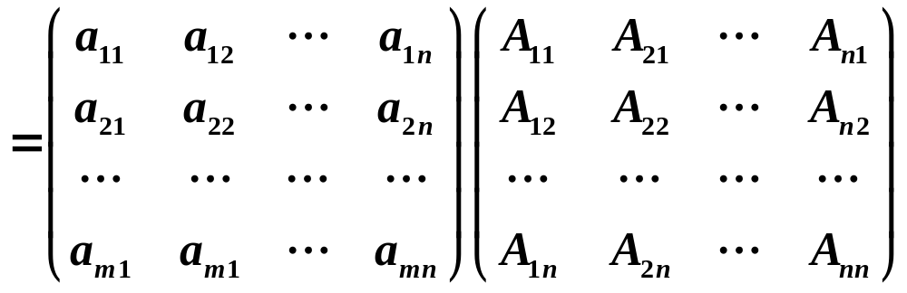

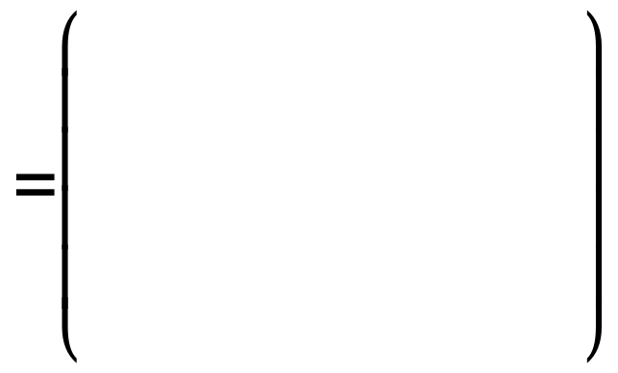
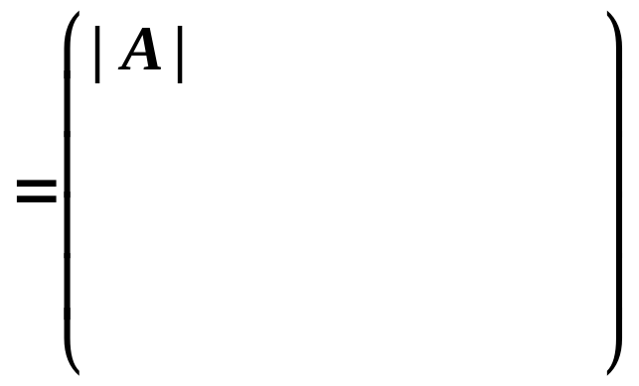
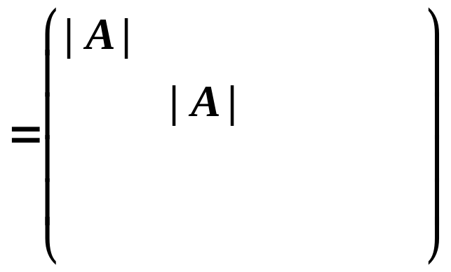
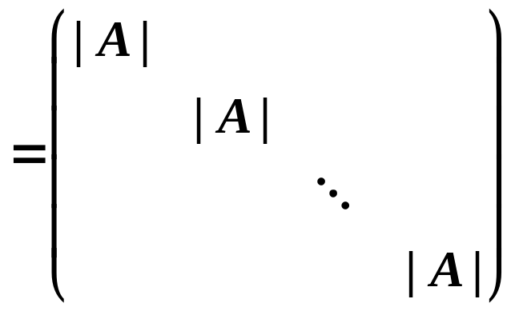
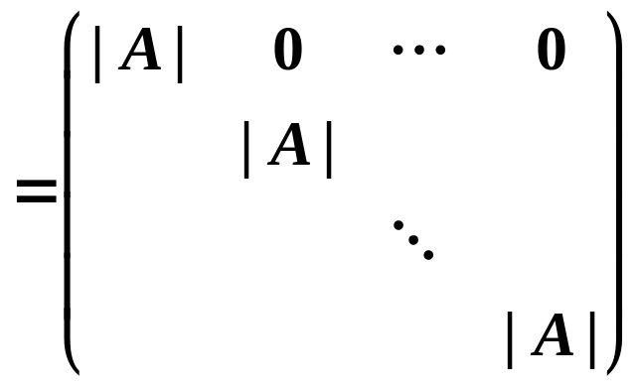
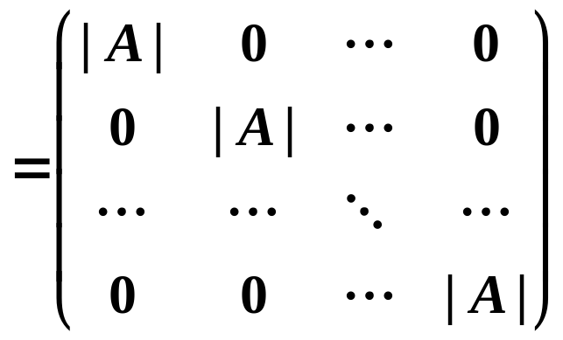

定理3
证明

Slide 9
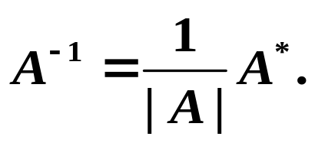

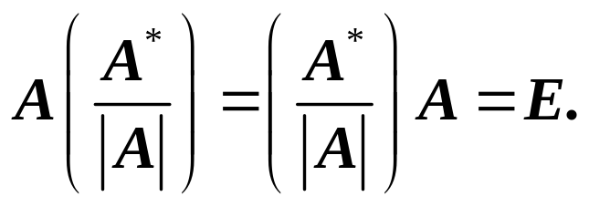
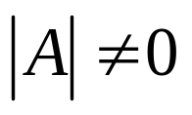
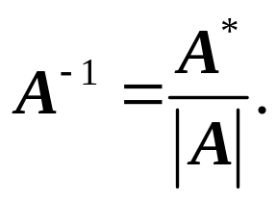
定理4：若 ，则方阵A可逆，而且
证明：由定理3
当 时，有
由逆矩阵的定义知A可逆，且有

Slide 10
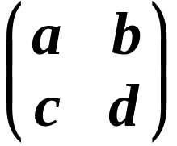
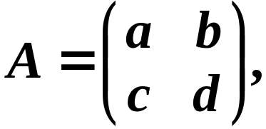
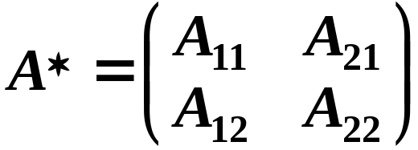
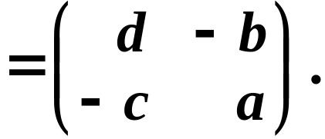
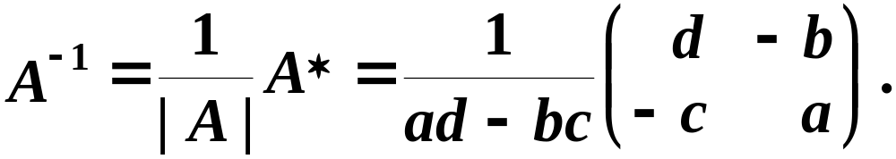
例1 求
的逆矩阵( ad – bc ≠ 0 ).
解: 用伴随矩阵的方法求A逆阵.
设
| A | = ad – bc ≠ 0.
则A 可逆且
A ₁₁ = d, A ₂₁ = –b, A ₁₂ = –c, A ₂₂ = a .
则

Slide 11
求二阶矩阵A的逆可用“两换一除”的方法, 其做法如下:
先将矩阵 A 中的主对角元素调换其位置, 再将次对角元素调换其符号, 最后用 A 的行列式 | A | 除矩阵A的每一个元素, 即可得 A 的逆矩阵 A ⁻¹.

Slide 12
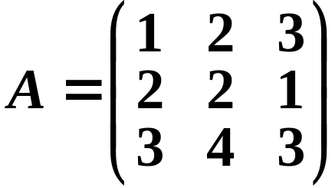
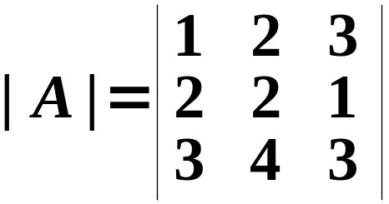

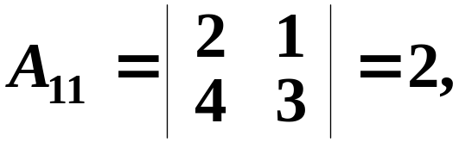
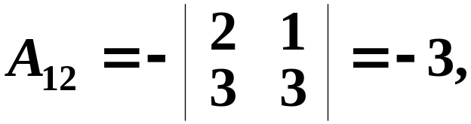
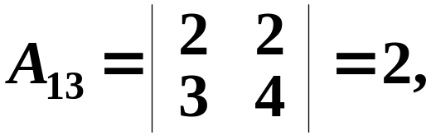

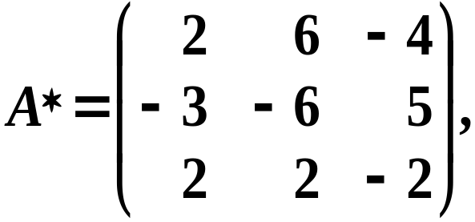
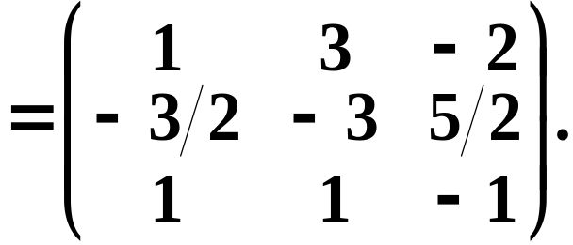
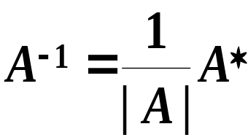
例2: 求方阵
的逆矩阵.
解: 因为
所以A ⁻¹存在.
同理可得
所以,
先判断，再求逆

Slide 13
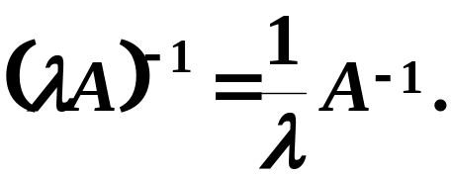
2.3.2 逆矩阵的运算性质
(1) 若矩阵A可逆, 则A⁻¹亦可逆, 且(A⁻¹)⁻¹ = A.
(2) 若矩阵A可逆, 且λ ≠ 0, 则 λA 亦可逆, 且
若A, B为同阶可逆方阵, 则AB亦可逆, 且
(AB)⁻¹ = B⁻¹A⁻¹.
证明:
(AB)(B⁻¹A⁻¹)=A(BB⁻¹)A⁻¹=AEA⁻¹=AA⁻¹=E,
所以
(AB)⁻¹=B⁻¹A⁻¹.

Slide 14
(4) 若矩阵A可逆, 则A^{T} 亦可逆, 且(A^{T})⁻¹=(A⁻¹)^{T}.
证明
A^{T}(A⁻¹)^{T} =(A⁻¹A)^{T}=E^{T} =E,
所以
(A^{T})⁻¹=(A⁻¹)^{T}.

Slide 15
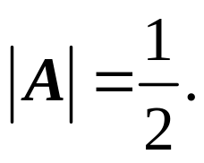

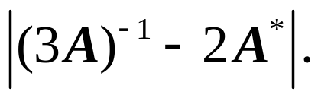
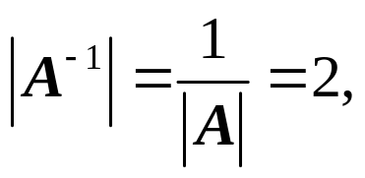
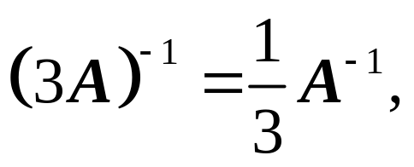
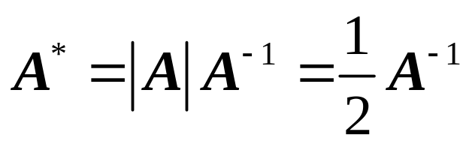
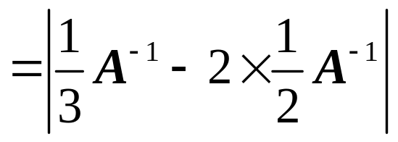
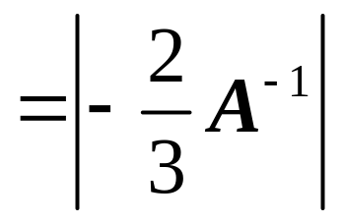
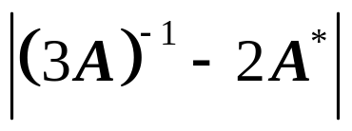
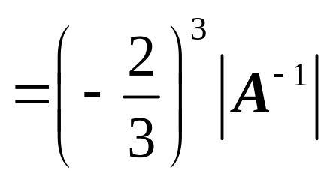
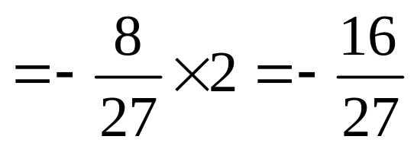
例3 设A是三阶方阵， 为A的伴随矩阵，
求行列式
解：
由逆矩阵公式及逆矩阵的性质可得：
于是

Slide 16
用逆矩阵求解矩阵方程

Slide 17
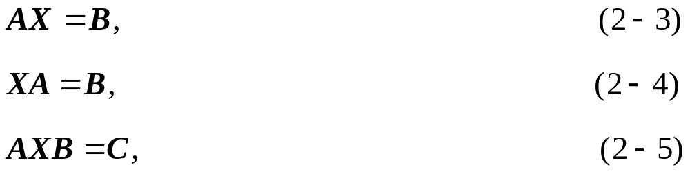
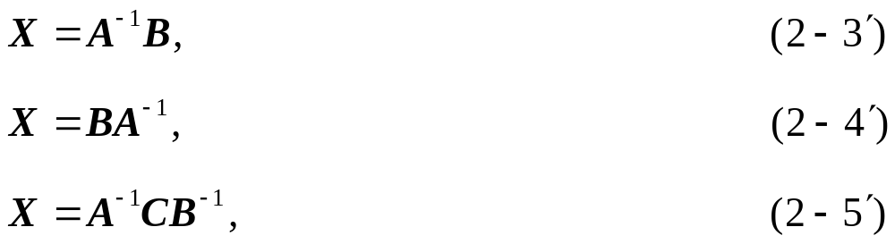
2.3.3 矩阵方程
对标准矩阵方程
利用矩阵乘法的运算规律和逆矩阵的运算性质,
可求出其解分别为

Slide 18
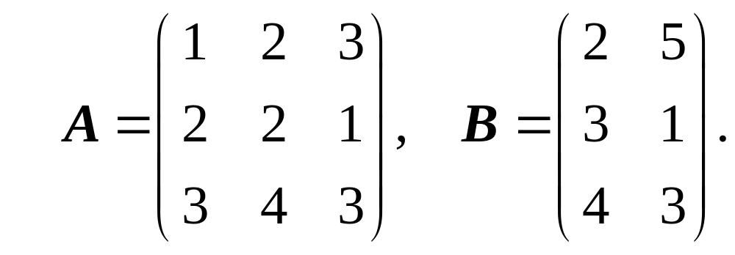


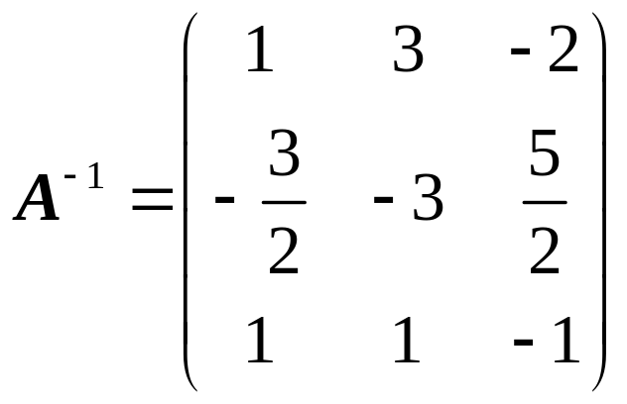
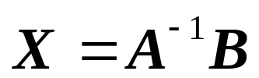
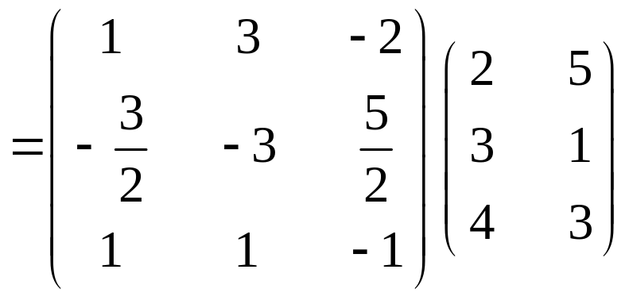
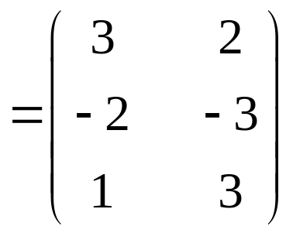
例4 求矩阵 使 ,其中
解：
由例2可知A可逆,且
则

Slide 19
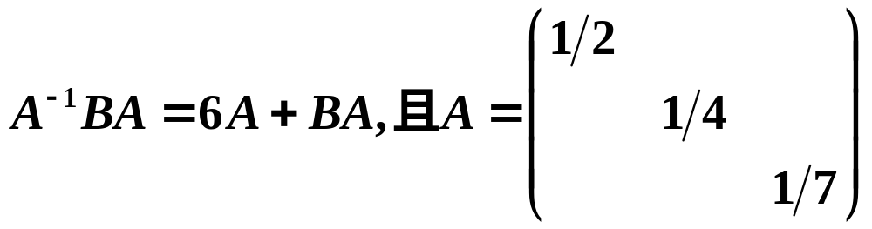
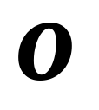




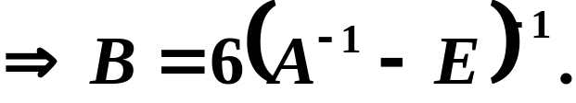
例5
解

Slide 20
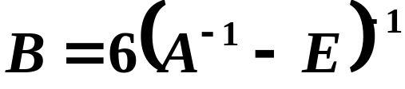





Slide 21





2.3.3 矩阵多项式及其运算
设
为x的m次多项式，A为n阶矩阵，记
称为矩阵A的m次多项式。
由于矩阵 都是可交换的，
所以矩阵A的两个多项式的乘积可以交换，即有：

Slide 22




从而A的几个多项式可以像x的多项式一样相乘或分解因式。
（1）若
,则
（2）若
,则

Slide 23



例6 设
解：

Slide 24


Slide 25










例7 设方阵A满足矩阵方程 A²–A–2E = O, 证明: A, A+2E 都可逆, 并求它们的逆矩阵.
证明: 由 A²–A–2E=O, 得 A(A–E)=2E,
则
故A可逆, 且A⁻¹ =

